Slide 1
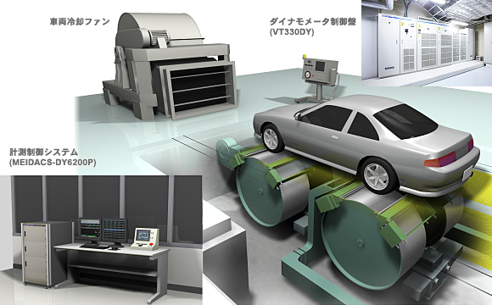
Study on restrain methods
testing on dual-roller chassis dynamometer
WLTP-17-13e
Abstract from JSAE chassis dynamometer testing WG
cooling fan
dynamometer controller
measurement unit
P.1

Slide 2
Major difference points when testing on dual-roller
EQUIPMENTS
VEHICLE RESTRAIN
well defined in the GTR#15
no clear requirement in the GTR#15
4 or more
different type of
restrain methods
unstable restrain
condition between road-
load derivation and testing
decrease restrain points
WLTC(higher speed & aggressive driving pattern)
ACCURACY
SAFETY
increase concern
need to define clear restrain procedure
P.2

Slide 3
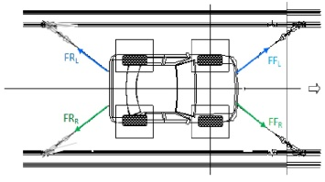
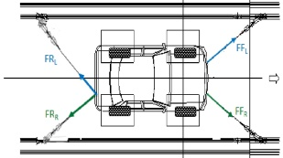
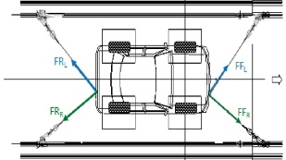
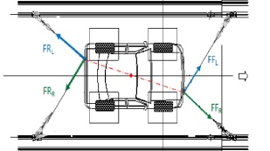
Sample of technical study results
Rolling resistance measured under various restraint conditions
① 4 points type
② 3 points type
③ 2 points-straight
④ 2 points-cross type
(yaw moment balanced)
⑤ 2 points-cross type
(lateral force balanced)
(a) Vehicle-A
(b) Vehicle-B
Rolling resistance (N)
Rolling resistance (N)
2 points cross type
(lateral force balanced)
2 points cross type
(lateral force balanced)
4 points restraint
4 points restraint
3 points restraint
3 points restraint
2 points straight type
2 points straight type
2 points cross type
(yaw moment balanced)
2 points cross type
(yaw moment balanced)
Speed (km/h)
Speed (km/h)
P.3

Slide 4
Sample of technical study results
Total energy (JC08 mode) measured under various restraint conditions
vehicle rolling resistance
absorbed work by chassis dyno.
should be identical
4 points
4 points
upward
3 points
4points
downward
2 points
-straight
2 points -cross
(not adjusted)
2 points cross
(adjusted)
P.4
Notes:
p.5
Fi.2は，JC08モードを自走する際の車両抵抗相当の仕事量と車がローラ側に与えた仕事量（シャシダイナモが吸収した仕事量）を求めたもので．左の図がRoad Load (RL) 調整前、右図がRL調整後の結果である。
なお車両抵抗相当の仕事量（棒グラフの肌色部分）は，各拘束条件のもとでシャシダイナモのASR制御により試験車のJC08モードの速度変化を与えた時のローラ表面力から減速時のマイナス慣性力（計算値）が補った分を差し引いて求めた値である｡
棒グラフの青色部分のシャシダイナモ吸収動力（＝車両がシャシダイに加えた仕事量）は，RL調整あり／無しの各条件で自走でモード走行した時のローラ表面力から求めた。
この青色部分の仕事量には慣性抵抗と空気抵抗、およびシャシダイナモのRL調整分が含まれている。
(3) もし車両拘束条件の違いの影響で実際の走行抵抗が変化したとしても，このRL調整によってシャシダイナモの吸収負荷量で調整されていれば、車両総仕事量が拘束条件によらず均等になると考えれば、問題はないはずとの認識があった.
(4) しかし右図の結果で各車両拘束条件を比較してみると，モード走行時の総仕事量は必ずしも平準化されてはおらず、拘束条件の違いの影響が残っていることがわかる．
(5) 以上の結果から，車両拘束の違いの影響は、シャシダイナモのRL調整によっても補正されていないことになる。 このことを踏まえると、安定した条件でシャシダイナモ試験（燃費試験）を行うためには，車両拘束に起因する実走行抵抗への影響をできるだけ抑止することが望ましい。

Slide 5
JSAE is working on standardizing the vehicle restrain procedure…
to ensure safe test
to ensure stable conditions (appropriate workload to vehicles, reproducibility setting on dyna.)
→vehicle restrain condition may affect workload due to unexpected vehicle motion, tyre deformation.
③ to be applicable to different type of vehicle configurations with few affect on vehicle cooling condition.
④ to be practical, effective without relying on high-skilled operators.
target completion timing : March in 2018
P.5

Slide 6
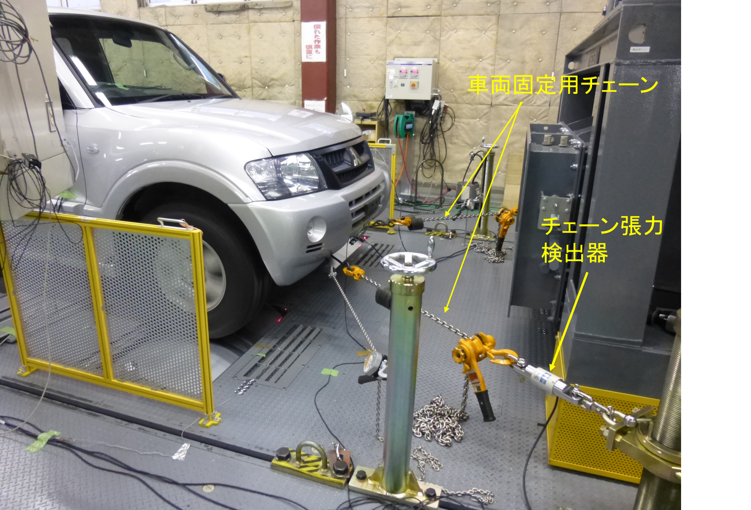
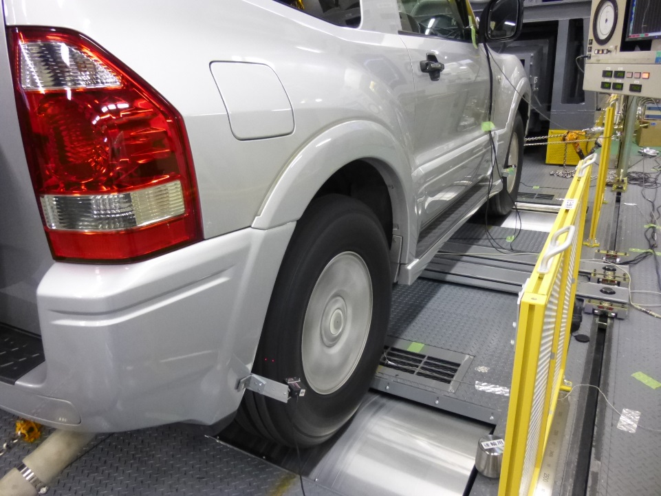
appendix
－Further information on JSAE Studyー
restrain chain
tensioner
P.6

Slide 7
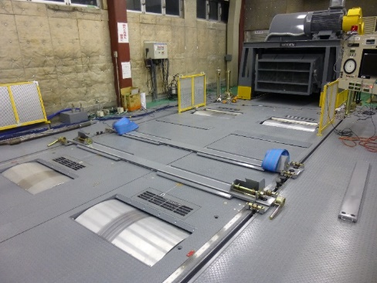
Equipment and Test Vehicles
Specifications of the test vehicles
 | Items | Spacification
 |  | A | B
1 | Model year | 2008 | 2009
2 | Vehicle weight | 1289ｋｇ | 1182ｋｇ
3 | Powertrain type | 2WD(FF)
4 | Engine displacement | 1.797L | 1.496L
5 | Maximum power | 100kw/ 6000min⁻¹ | 81kw/ 4000min⁻¹
6 | Final gear ratio | 5.356 | 5.698
7 | Length | 4245mm | 4420mm
8 | Width | 1760mm | 1695mm
9 | Heigth | 1515mm | 1480mm
10 | Wheelbase | 2600mm | 2600mm
Specification of 4WD chassis dynamometer system
 | Items | Specification
1 | Roll type | Single roll
2 | Roll Diameter×Width | 1219.2mm(48inch)×975mm
3 | Dynamometer | FREC Dynamometer Roll over hung type
4 | Max speed | 160km/h
5 | Dyno absorption rating | 95kW Continuous 220kW 1min.over load
6 | Dyno drive rating | 70kW Continuous 160kW 1min.over load
7 | Inertia simulation | Electric inertia simulation
8 | Base mechanical inertia | 832kg
9 | Vehicle inertia range | 2WD 350～3500kg 4WD 680～3500kg
P.7
Notes:
p.9 実験に使用した設備と車両のスペックは次の通りである。
左表の4WDシャシダイナモメータは，排出ガス・燃費試験用の専用設備で,48インチ径のシングルローラと95kW交流式電気動力計のセットを前後に備えており、JASO E014に書かれたシャシダイナモの性能規程（負荷吸収能力、前後等速性）を完全に満足している．
この設備は、モード走行中に前後タイヤの接線力を各ローラの表面力として演算出力する機能や，４本の拘束チェーンの各張力をリアルタイムにモニターする機能を有している．
実験に使用した車は，右表に示すとおり、排気量1.8L，空車重量1289kgの乗用車（以下，A車）と排気量1.5L，空車重量1182kgの乗用車（以下，B車）の2台で､共にCVT方式のFF式2輪駆動車である.
2WDの車を使い4WDシャシダイナモ上で4輪回転下での車両拘束の影響を調べた理由は，前後輪間に動力連結が無い車なので，車両拘束によるころがり抵抗への影響を前輪系と後輪系で個別に把握できるためである．
今回のシャシダイナモ実験では，無負荷での台上惰行試験，シャシダイナモの速度制御（ASR）による定速およびJC08モード走行，自走によるJC08モード走行を実施し，各車両拘束条件での台上ころがり抵抗等を測定した.

Slide 8
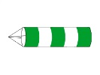
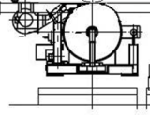
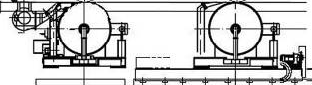
General Description of JSAE study
Transpose to chassis dyna.
coast down on truck
Different type of restrain methods
should be identical
force
adjustment
vehicle speed km/h
vehicle speed km/h
unexpected workload
restrain force
restrain force
Ｆf
Ｆr
investigate vehicle rolling resistance and total energy during JC08 mode driving under various restrain conditions
P.8
Notes:
p.8
JSAEでは、車両拘束の影響について、実験解析した。その視点は次のとおり。
(1) 車両拘束により車体に何らかの外力が作用することで、シャシダイ上の車体の位置や揺動状態、タイヤ変形等が変化し、結果として台上でのころがり抵抗に差が生じると考えている。
(2) 一方、排出ガス・燃費試験では、モード走行開始前にローラ上で惰行させて、各車速域の走行抵抗が実路試験で測定し決定した目標抵抗の５％以内に入るように、シャシダイナモ側の負荷調整を行う。
(3) その結果、上右図のように惰行時の走行抵抗は車両拘束条件の違いにかかわらず一定の範囲に収まるので問題ないと考えられてきた。
(4) しかし惰行時のころがり抵抗がシャシダイナモの吸収力の調整によって目標抵抗に合わせたとしても、実際にモード走行を行った時に試験車のころがり抵抗が設定条件通りに与えられているのか、確認されていない。
(5) そこでJSAEでは、試験車の拘束条件と台上走行でのころがり抵抗や、それによるモード走行損失量との関係性などを実験調査した。

Slide 9
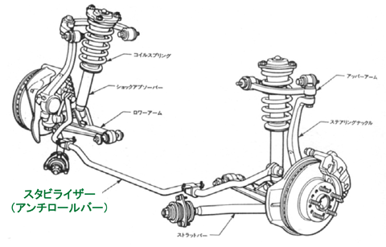
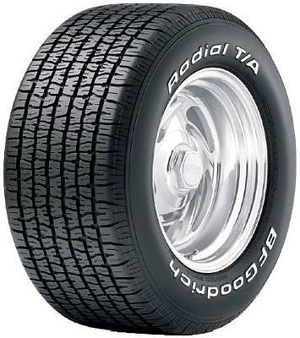

Possible Scenario of Unexpected Rolling Resistance
Chain tension
Fz
ΔZ
Fx
ΔY
Fy
ΔX
Upper-body displace
Unexpected force on tyres
ダイナモメータ
affect suspension performance
Restrain with upper-body
Increase Rolling Resistance
additional deformation
unstable grounding condition
P.9
Notes:
P.14
JSAEでは、車両拘束がころがり抵抗を変化させるメカニズムをp.14のように考えた。
チェーン方式のようにバネ下車体を拘束する方式では、車体側の固定点に作用するチェーン張力及び駆動輪に発生する車両駆動力の力がモード走行中に複合的に作用した結果、車体の位置が初期状態から移動したり変動することが考えられる。
さらに加減速時に車体が前後、上下に揺動するが、この揺動に対しても車両拘束の作用点並びに拘束力（チェーン張力）が影響している。
これらの車体位置変化や車体揺動により、タイヤの変形損失量が変わり、これが車両拘束に伴うころがり抵抗の変化をもたらす大きな要因になっていると考える。
車体の位置移動の中でも、特に車体の前後で逆の動き（前輪と後輪の位置ずれ）をもたらす力（ヨーモーメント）が加わると、ローラとの接地状態が本来の位置から異なった（ねじれた）状態でタイヤが回ることになり、タイヤの回転損失が増大する。これがころがり抵抗の大幅な増加を引き起こす。
なお前輪側はステアリング機構があるため、タイヤとローラの回転方向のずれを自動的に修正する（タイヤの向きを戻す）働きがある。これに対して、後輪側は回転方向が車体の方向と同じなので、車体位置がローラに対して斜めになった時は、ローラの回転方向とずれたままでタイヤが回る。その結果、タイヤの回転損失（ころがり抵抗）が大きく増加すると予想される。
これを立証する資料を次ページの図で示すことにする。

Slide 10
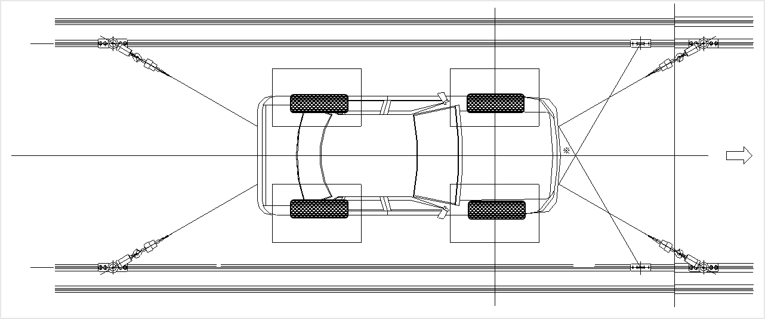
Vehicle Restrain Conditions to be evaluated
Test vehicle restraint methods by four chains on the 4WD chassis dynamometer
FR_{L}
FF_{L}
FF_{L}
θR_{L}
θF_{L}
FR_{L}
θF_{L}
θR_{L}
θR_{R}
θF_{R}
θR_{R}
θF_{R}
FF_{R}
FF_{R}
FR_{R}
FR_{R}
① Four points restraint method
② Three points restraint method
FR_{L}
FR_{L}
θR_{L}
FF_{L}
θR_{R}
FF_{L}
θR_{L}
θF_{L}
θF_{L}
θR_{R}
θF_{R}
FF_{R}
FR_{R}
θF_{R}
FR_{R}
FF_{R}
③ Two points restraint method
(straight type)
④ Two points restraint method (cross type)
⑤ Two points restraint method (cross type)
p.10
Notes:
p.10
実験では、チェーン拘束方式の車両固定点や張力の大きさを変えた時に、台上での実ころがり抵抗や、モード走行損失量がどの程度影響を受けるか調査した。その時の車両拘束条件を図に示す。
(1) 拘束条件の基本としたのは、JASO E014で規程されている前後各２点を左右対称でチェーン固定する４点方式（この図の①）である。
(2) 図の②は3点拘束方式である。前側は左右対称位置の2カ所，後側は右側のみを固定点とした．
(3) 図の③と④、⑤は車両側の固定点が前後に各１カ所の2点拘束法である。③は前と後の固定点が同じ側のストレート型配置，④、⑤は前後の固定点が左右で逆になるクロス型配置である．
(4) 図④、⑤の2点クロス配置では，左右のチェーンの張り角度に応じて，横方向（左右）の分力成分をバランスさせた張力調整（以下,CTY設定と記す）の④と，Z軸回りのヨーモーメント式からその値が最小となるように前後・左右のチェーン張力を調整した⑤の条件（以下,CTM設定と記す）に分けてそれぞれ実験した。

Slide 11
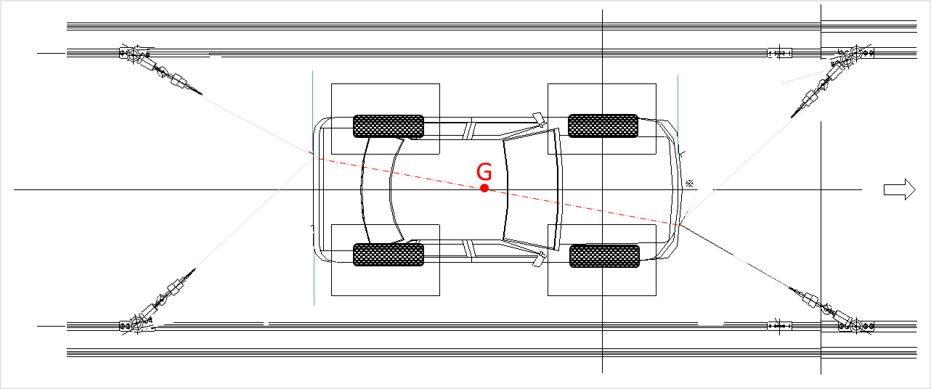
Two Setting Patterns under 2 points restrain method
(a)
Left side chain tension
Lateral force balanced tension setting
Right side chain tension
Y
Resultant force by the left and right of the chain tension
Max F
Max F
K
(b)
Yaw moment balanced tension setting
Max F
Max F
K
p.11
Notes:
p.11
この図は２点クロス型拘束で、各チェーンの張力値の調整方法を示したものである。
(1)まずモード走行中の車両最大駆動力を計算（慣性力設定値と最大加速度、空気抵抗係数等を使用）し、左右のチェーン張力の合力のX方向（車両進行方向）の成分がその最大駆動力以上となるようにする。^{（注）}
(2)２点クロス型拘束では、前後のチェーンの張り角度が左右で異なるため、(1)の最大駆動力から求めた合力値のX方向成分を左右のチェーンの張力に振り分ける。
(3) 図の(a)は、左右の２本のチェーン張力の合力の向きが、車体前後の拘束点を結ぶラインに重なるようにした拘束条件である。横方向（Lateral）の力はバランスする一方、力の作用点が前後でずれているために、車体をZ軸まわりにねじるヨーモーメントが発生する。
(4)一方、図(b)は左右のチェーンの合力の方向が進行方向に向くようにチェーン張力を設定する条件である。こうすると、車体をZ軸回りにねじる力は、最小化される。
（注）最大駆動力以上の前後合力となるようチェーン張力を設定して車両拘束する必要性：
運転中に車両駆動力が前側チェーンの合力を上回ってしまうと、前側への車体拘束力が無くなってしまい、左右方向への抑えが効かず不安定で危険な状態に陥る。これを防ぐために、前側と後側の左右チェーンの合力が最大駆動力以上になるように、初期張力を設定する必要がある。

Slide 12
Test results_1
Tension* impact on rolling resistance under 4 points restrain method
*) low and high tension
*) horizontal and upward tension
Rolling resistance
Rolling resistance
(a) Before RL adjustment
(b) After RL adjustment
p.12
Notes:
Fig.12
この図は、４点拘束で弱い張力、標準張力、強い張力、並びに上向き張りという各拘束条件のもとで、試験車の等価慣性質量を設定したシャシダイナモ上で自然惰行させて、その減速時間から車両抵抗を求めたものである．
(1) 図(a)は、RL調整前の測定結果である。拘束チェーンの張力等によって台上でのころがり抵抗には、実際に差が発生することを示している。
(2) 図(b)は、各拘束条件のもとで惰行検証を行い目標走行抵抗との差が５％以内となるように負荷修正（RL調整）を行い、その後に再度台上惰行させて各車速域の減速時間を車両側のころがり抵抗値に換算したものである．（なお、RL調整を行っても実際の車両側のロスは変わらないが、ローラ側の吸収力で調整されている）
(3) 図(a)に比べると、(b)のRL調整後では各車両拘束条件のころがり抵抗の差がかなり修正されている。すなわち走行抵抗を目標値に合わせるためのRL調整は、台上惰行ではそれなりに効果があるといえる．
(4) これまでは惰行検証によるRL調整の結果、規定通り目標抵抗の５％以内に入っていれば、モード走行試験の負荷条件で何も問題がないという認識があった。しかしそれが必ずしも正しくなかったという事実を、次ページ以降に示す。

Slide 13
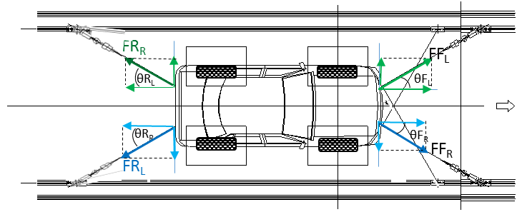
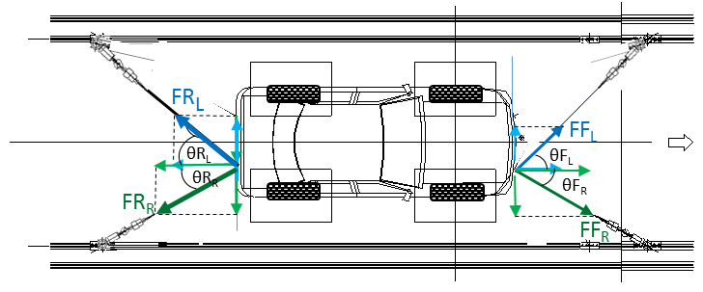
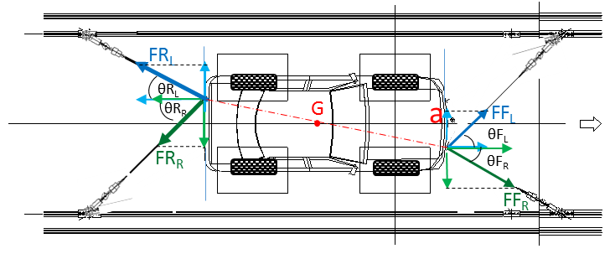
Test results_2
Impact on rolling resistance of restrain conditions
① Four points restraint method
◆ 4 points (high tension) ■ 4 points (standard tension) ▲ 4 points (tensed upward)
× 4 points (tensed downward) ＊ 3 points
Front
Rear
③ Two points restraint method
(straight type)
2 points (Lateral F balance)
● 2 points (straight) × 2 points (cross: unbalance) △ 2 points (cross: balanced)
2 points (Y-moment balance)
Front
Rear
④ Two points restraint method
(cross type)
P.13
Notes:
p.15
各拘束条件のもとで、前輪系と後輪系の各ころがり抵抗を個別に調べた。測定は、ASR駆動で前後輪を同時にローラから回した時の、各ローラ表面力から求めた。
(1) 4点拘束法と同図(b)の3点拘束法での前輪系、後輪系の抵抗力の測定結果を上p.15に示す．
(2) この試験車は前輪駆動タイプで，軸重割合は前側が65%，後側が35%と差があるため，前輪系の抵抗力が大きい。上側の図の4点拘束法と3点拘束法では，チェーン張力の強さの違いによって前後の抵抗力に差が生じているが，その影響は特に前輪系の方に大きく現れている．
(3) p.15の下側の図は、2点拘束で前後の固定点が共に右側にある2点ストレートタイプと固定点が前側と後側で左右に分かれているクロスタイプでの、前輪系，後輪系の抵抗力の測定結果である。
(4) クロスタイプ拘束の場合は，特に後輪側の走行抵抗が4点拘束、3点拘束に比べて大幅に増大した．クロスタイプのうち特に合力の左右バランスを優先した張力設定（図中×印）では，後輪側の抵抗力が急増した．
(5) ×印の拘束条件では，前後のチェーン張力により車体に対してZ軸回りのねじりモーメントが作用するので，タイヤの回転損失（抵抗）が急増する。
(6) ちなみに操舵機構の備わる前輪側では、抵抗増を避ける方向にタイヤの向きが自動的に変わるのに対して，後輪側はタイヤの回転方向が固定なので，結果として後輪側の抵抗力が大幅に増えたと考えている．

Slide 14
Test results_3
Impact on Yaw moment of restrain conditions
④ 2 points-cross
(Yaw moment balanced)
⑤ 2 points-cross
(lateral force balanced)
① 4 points
② 3 points
③ 2 points-straight
⑤ 2 points-cross (lateral force balance)
② 3 points
④ 2 points-cross (Yaw moment balanced)
③ 2 points-straight
① 4 points
P.14
Notes:
p.16
各拘束条件で走行させた時の前後4本のチェーン張力の実測値と各々の張り角度から，車体をZ軸回りにねじる回転力（ヨーモーメント）を計算してみた．
自走定速走行時の結果をこの図に示す．ヨーモーメントは，大きい順に，2点クロス（左右の力のバランスを優先），３点拘束，２点クロス（モーメント対策の張力調整）となり，ヨーモーメントが最も小さいのは，4点拘束と2点のストレート拘束であった．
図のようなヨーモーメントの大きな差をもたらす要因は、前後４本のチェーン張力とその張り角度、及び各張力が作用する車両側固定点の位置である。
ヨーモーメントが極端に大きいのは、２点クロス拘束で横方向の力のバランスを優先した張力設定したケース⑤である。
一方、同じ２点のクロス拘束でも、ヨーモーメントを考慮して左右の張力値を調整した④の拘束では、ヨーモーメントをかなり下げることができた。

Slide 15
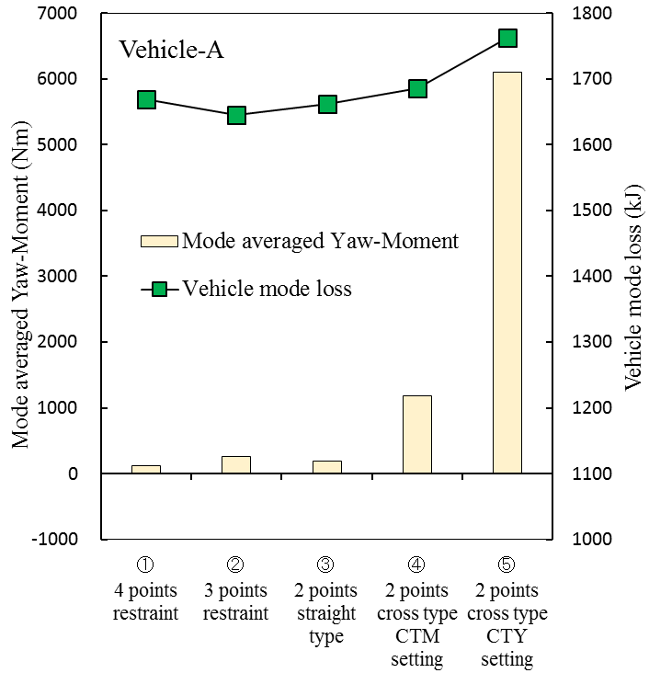
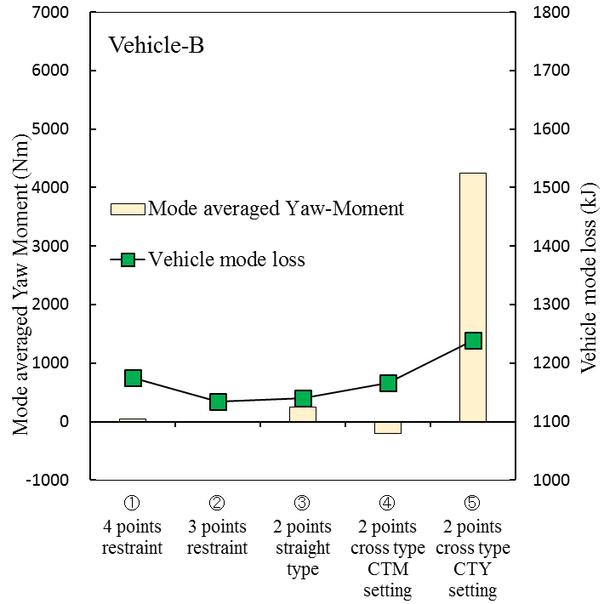
Test results_4
Total Yaw-Moment and Energy (JC08 mode) under various restraint conditions
P. 15
Notes:
p.17
P.17の図は、A車とB車に関して各拘束条件下のモード走行中の平均ヨーモーメント値と車両側モード損失量との関係性を示したものである。
ヨーモーメントが大きくなるクロス型２点拘束（横方向の合力バランスのみを考慮した張力設定）では、モード走行時の車両損失量も増加している。
したがって、車体をZ軸まわりにねじる力が生じる車両拘束条件は、台上ころがり抵抗の増大に直接結びつく可能性が高い。
(2) 一方、４点拘束ではヨーモーメントが低いにも関わらず、モード損失量がやや増加した。この原因は、固定性の高い４点チェーン拘束では、外力がアンバランスになった時に車体側の位置移動（力の逃げ）が少なくなるために、却ってモード損失が増加したのではないかと推測している。

Slide 16
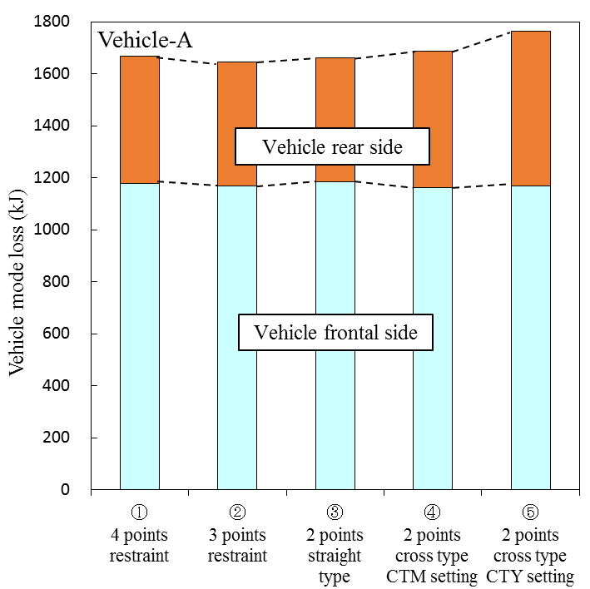
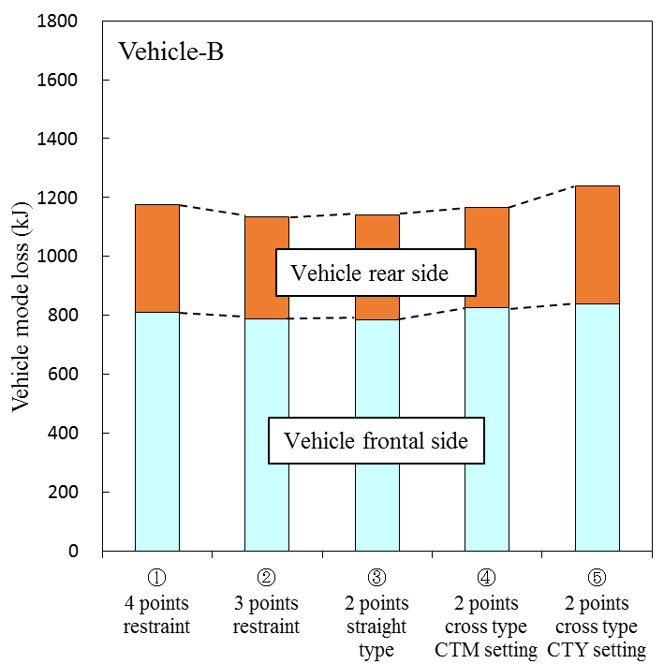
Test results_5
Vehicle drive train loss under various restraint conditions
①
②
③
④
⑤
P. 16
Notes:
p.18
この頁の図は、シャシダイナモ側からASR駆動によりJC08モードの速度変化を与えて、前後ローラの表面力から車の前輪系と後輪系のモード損失量を個別に求めた結果である。
(1) 図に示す結果（縦軸のスケールは両車で異なる）を見ると，A車の総損失量はB車よりかなり大きくなった．その原因は，Fig.3に示す両車のころがり抵抗の違いにある．
(2) 車重の違いはA車がB車より約9%ほど大きいが，ころがり抵抗の差はそれ以上あった．これには，両車のタイヤのエコ性能および動力伝達機構の違いが関係していると見られる．
(3) なおA車，B車いずれも車両モード損失量のうちで前輪の割合が70%程度を占めている。これは前輪側の軸重割合（A車：67:35，B車:61:39）の違い、および前後輪系の構造的な違いによるメカロス差がもたらしたものである．

Slide 17
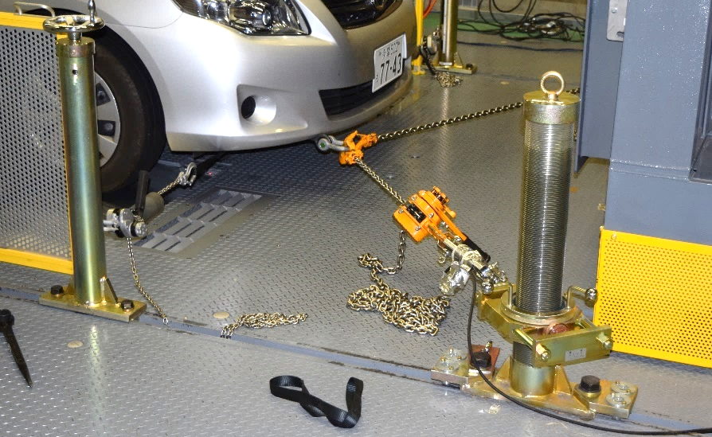
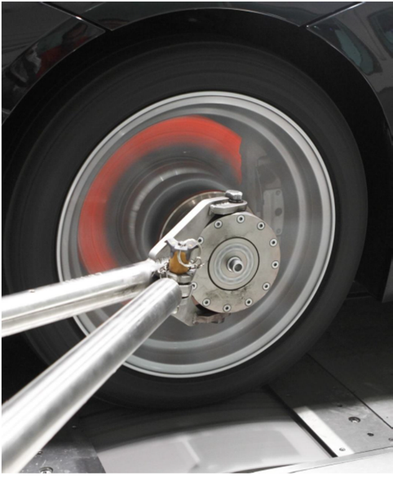
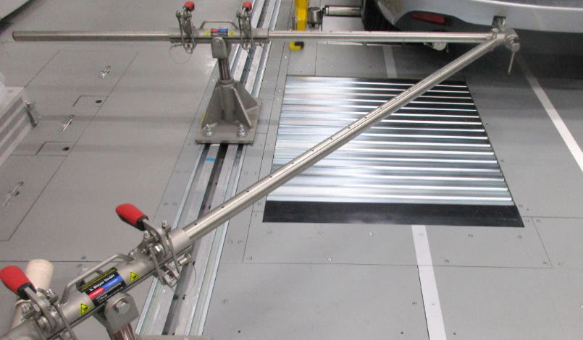
Vehicle Restrain Methods to be evaluated
chain type
wheel hub type
bar type
P. 17
Notes:
p.19
最後に、異なる車両拘束方式（チェーン式拘束、ホィールハブ式拘束、バー式拘束）の台上車両の走行損失量に対する影響度を比較・評価してみた。

Slide 18
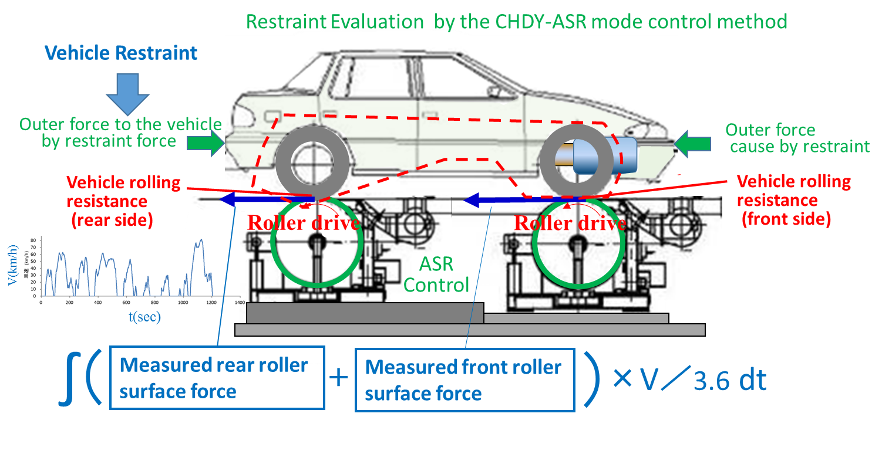
Test results_6
Impact of various restrain methods
wheel hub
bar type
(lateral)
bar type
(diagonal)
chain + hub
2 points chain
4 points chain
P. 18
Notes:
p.20
車両拘束条件のモード試験に対する影響度を比較評価するため、JSAEではシャシダイナモからASR駆動でモード走行時の車速変化を与えて、車両側のモード損失量を算出し、拘束条件の良否を比較評価する手法を開発した。
(1) p.20の上側の図にその評価手法の概念を示す。
(2) ローラ側から車両を駆動する時の前後のローラ表面力（ダイナモメータの駆動力からシャシダイナモの慣性力とメカロス値を引いた力をローラ表面の接線力に置き換えた値）は、車側の前輪系と後輪系の各メカロス値すなわちころがり抵抗に相当する。
(3) もし車両拘束で車体に与えられた外力がころがり抵抗の変化を生み出すとしたら、その付加力もローラ表面力に反映されるため、車両拘束条件の違いによる影響度は、ASR駆動のローラ表面力を比較することで定量化できる。
(4) 前後ローラ表面力の合計にローラ周速（m/sec）をかけて仕事率を算出し、それをJC08モード区間で積分することで、車両側ロスに伴うモード仕事量が計算できる。
(5) そこで、各種の車両拘束条件での上記により求めたモード仕事量から、車両拘束の影響度の大小を捉えることにした。
(6) p.20の下側の図は、各車両拘束条件でのモード仕事量の計算結果である。絶対値としての差はそれほど大きくはなかったが、相対的に最も損失量が大きいのはホィールハブ方式、最も小さかったのは、４点チェーン方式であった。
(7) ホィールハブ方式は軸受けに車両駆動力が作用するとともに、バネ下部分の車体の動きを制限する。またバー方式ではバネ上部分の動きが制限されるのに対して、チェーン方式はバネ上部分の車体の動きを多少許容するので、これがモード仕事量の差をもたらした可能性が原因として考えられる。

